Slide 1







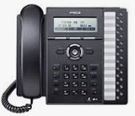
1. 서비스 구성도
서버 연동형 방식 변경으로 기존의 로그인 및 설치 이슈들을 개선하고, CRM Pro 로그인시 서버와의 데이터 Sync 를 통하여 메모/이력/통계 등 데이터를 유지함으로써 사용자 편의성을 향상 시키고자 합니다
As-Is (IP폰 연동형)
To-Be (서버 연동형)
고객사
LG U+
고객사
LG U+
기업체 관리자
시스템 관리자
U-Cube 시스템
기업체 관리자
시스템 관리자
U-Cube 시스템
CRM Pro 부가서비스
가입정보
CRM Pro 부가서비스
가입정보
고급형 센트릭스
고급형 센트릭스
사용자
사용자
로그인
로그인
로그인
CRM Pro클라이언트
통화 API
통화 Rest API
CRM Pro
Server
…
CRM Pro클라이언트
CRM Pro
Server
…
로그인
통화 API
SIP
SIP
IP-Phone
IP-Phone
CRM Pro 서버와 IP Phone 에 모두 로그인 필요
- PC 와 IP Phone 의 IP 대역 다를 경우 로그인 불가
로그인 후, PC 클라이언트 프로그램 수동으로 업데이트 수행
CRM Pro 서버에만 로그인
- IP Phone 에 로그인 필요 없음
로그인 후, PC 클라이언트 프로그램 버전 체크하여 자동 업데이트 수행

Slide 2


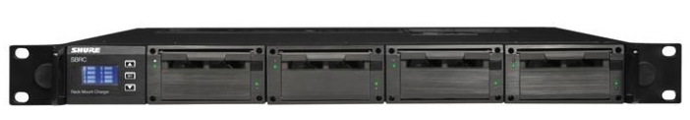
2. HW 구성도 (1/2)
안정적이고 끊김 없는 서비스를 위하여 서버 및 DB 이중화 구성을 고려하여 시스템을 설계 하겠습니다
HW 구성도 (2만명 수용 가능 구조)
※ 2만 명 가입자 기준
(CRM Pro 서버 1대당 1만 명 수용)
고급형 센트릭스
CRM Pro #1
DB #1
(Active)
DB #2
(Standby)
CRM Pro
클라이언트 A
…
L4 스위치
CRM Pro
클라이언트 B
녹취
(NAS 60 TB)
CRM Pro
클라이언트 C
CRM Pro #2
Admin / 통계

Slide 3
2. HW 구성도 (2/2)
안정적이고 끊김없는 서비스를 위하여 서버 및 DB 이중화 구성을 고려하여 시스템을 설계 하겠습니다
HW 장비 내역
구분 | 품명 | 규격 |  | 수량 | 공급가 | 최종공급가 | 비고
CRM 서버 (HW) | Web/WAS 서버 | PowerEdge R740 / 16Core 3.4GHz x 2P / 32GB Memory / 600GB Disk x 2EA, 1.2TB Disk x 3EA / NIC 1Gb 4Port / ODD / Power이중화 |  | 2 | 16,675,000 | 33,350,000
 | DB 서버 | PowerEdge R740 / 16Core 3.4GHz x 2P / 128GB Memory / 600GB Disk x 2EA, 1.2TB Disk x 4EA / NIC 1Gb 4Port / ODD / Power이중화 |  | 2 | 17,940,000 | 35,880,000
 | 통계/Admin/Redis 서버 | PowerEdge R740 / 4Core 3.8GHz x 2P / 16GB Memory / 600GB Disk x 2EA, 1.2TB Disk x 3EA / ODD / Power이중화 |  | 1 | 8,855,000 | 8,855,000
 | UCAP DB, Redis 서버용 OS | Red Hat Enterprise Linux,1-2 SKT,1-2VMs,1Year,High Availability Add-On,CUS |  | 5 | 1,176,000 | 5,880,000
 | NAS 스토리지 (60 TB) | Dell EMC NX3240 / 16GB / 600GB Disk x 2EA / 8TB Disk x 11EA / 1Gb 4Port / Power이중화 |  | 1 | 10,620,000 | 10,620,000
 | L4 Switch | L4 Throughput : 8G 1000Base-X SFP Combo type 16ports 10/100/1000 Base-Tx(Copper) 8 ports 10 Gigabit Ethernet 2 Ports (SFP+) |  | 2 | 21,600,000 | 43,200,000
 | RACK | RACK |  | 1 | 3,000,000 | 3,000,000
 | 총 금액(VAT 별도) |  |  |  | 140,785,000 |  | (원)
DB | Maria DBMS |  | Maria Database Enterprise Server | 2 | - | -
 | 총 금액(VAT 별도) |  |  |  | - |  | (원)
총 금액(VAT 별도) |  |  |  |  | 140,785,000 |  | (원)

Slide 4

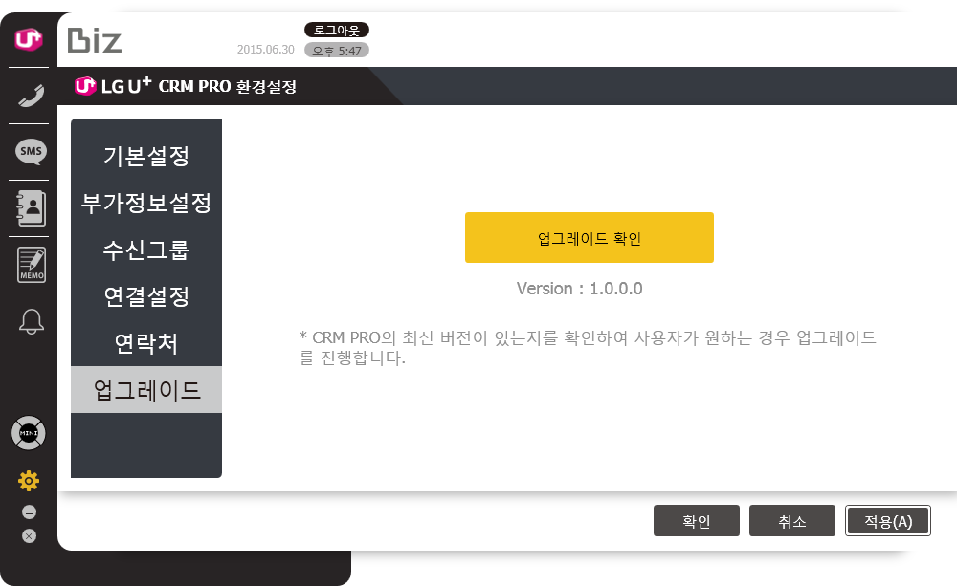
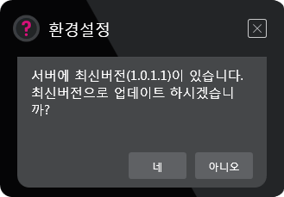
3. 시스템 개선 방안 (1/4)
로그인 및 설치 환경
구분 | 기존 서비스(단말 向) | New 서비스 (서버 向) | 비고
로그인 구성 |  |  | 서버향 구성으로 Network 환경 무관하게 서비스 가능
설치/배포 구성 | 초기 설치 후 사용자 직접 확인 후 버전 Upgrade 구조 | 변경 모듈만 배포, 자동 버전 Upgrade 구조 | 자동 버전 Upgrade로 사용자 편의성 증대하며 변경된 모듈만 배포하여 배포/Upgrade 시 N/W 부하를 줄여 줌
UCUBE 서버
UCUBE 서버
CRM Pro 서버
CRM Pro 서버
CRM Pro
서버에 로그인
고급형 센트릭스
CRM Pro
서버에 로그인
고급형 센트릭스
…
…
IP-Phone
IP-Phone
CRM Pro
클라이언트
IP-Phone
호제어
CRM Pro
클라이언트
통화 연동
통화 연동

Slide 5
3. 시스템 개선 방안 (2/4)
서버 연동향 개발을 통해서 IP폰 연동 기반의 단말향에서 나오는 VOC를 감소 시키고, 사용자 UX 개선 및 통계 기능 고도화를 통하여 사용자 만족도를 높이도록 하겠습니다
기존 대비 나아지는 점
구분 | 기존 서비스(단말 向) | New 서비스 (서버 向) | 비고
로그인 | CRM Pro 서버와 IP Phone 모두 로그인 필요 PC 와 IP폰의 IP 대역이 다를 경우 로그인 불가 | CRM Pro 서버에만 로그인 필요 IP폰 로그인 필요 없음 | IP 대역이 다른 IP폰 로그인 불가 이슈로 나오는 VOC 감소 기대
CRM Pro 클라이언트 설치 | 로그인 후, PC 클라이언트 수동으로 업데이트 | 로그인 후, PC 클라이언트 자동 업데이트 | PC 클라이언트 자동 업데이트로 새로운 버전 배포 관리 용이
사용자 UX 개선 | 기존 CRM-Pro 동일 UX 적용 | 사용자 친화적 UX 기획/디자인 적용 | 경쟁사 대비 UX 개선으로 사용자 만족도 증대
IP폰 의존성 개선 (Voc 및 상품성) | IP폰 연동 없이 PC 로만 사용 불가 | IP폰 없이 PC 클라이언트 사용 가능 - 전화 걸기, 문자 수/발신, 주소록/메모 저장 등 | 단말향에서 나오는 VOC 감소 기대 경쟁사 수준 이상 상품성 기대
 | PC 와 다른 네트워크 상의 IP폰은 연동 불가 | 네트워크 구성과 상관없이 PC 클라이언트 사용 가능
데이터 유지 | 다른 PC 에서 로그인 시, 데이터 유지 안됨 | 동일 계정으로 다른 PC에서 로그인시, 데이터 유지 - 통화/문자 이력, 주소록, 메모, 녹취 파일 | PC 교체 시에도 기존 데이터 유지로 업무 연속성 확보
통계기능 개선 | 관리자 웹 페이지에서만 조회 가능 | PC 클라이언트에서 통계 조회 가능 - 관리자 웹페이지에서도 조회 가능 다양한 통계 기능 제공 및 UX 개선 - 회선별/기간별(시간별/요일별/일별/월별) - 직원별/시간대별/통화상태별 조회 | IQ200, 베네콥,SK,KT 벤치마킹 하여 통계 화면 개선
아키텍처 유연성 | Window 환경만 지원 | Multi Platform 지원 가능 (**MSA 구조, 멀티 디바이스, 반응형 UI 지원) | 다양 고객 환경 대응 가능 (Window, MAC OS, 리눅스 등)
대용량 서비스 구조 (성능/앱 배포/버전 Up) | 초기 설치 후 사용자 직접 선택 버전 Upgrade 구조 | 변경 모듈만 배포, 자동 버전 Upgrade 구조 | 자동 버전 Upgrade로 사용자 편의성 증대
** MSA : Micro Service Architecture

Slide 6
3. 시스템 개선 방안 (3/4)
통계 서비스의 다양화 및 차트, 검색 등 UX 편의성을 향상시켜 경쟁사 대비 차별화 기능을 구현 하겠습니다.
통계 및 이력 개선
구분 | Old CRM Pro | New CRM Pro | IQ200 | KT 통화메니저
제공 서비스 | 통계 조회 대상 - 부서, 사용자, 번호 별 - 통화이력, SMS이력 기간별 통계 조회 - 시간/요일/일/월/년 | 통계 조회 대상 - 부서, 사용자, 번호별 통계 - 통화이력, SMS이력, 대량문자, 녹취이력 기간별 통계 조회 - 시간/요일/일/월/년 - 녹취 파일 조회는 1년 통화 유형별 조회 - 수신, 발신, 수신+발신, SMS (수신 / 발신) 세부 통화 내역 조회 엑셀 다운로드 기능 통합 검색 기능 - 이름, 부서명, 전화번호 검색 | 통계 조회 대상 - 부서, 사용자, 번호, 상담코드별 기간별 통계 조회 - 시간/요일/일/월/년 통화 유형별 조회 - 수신, 발신, 수신+발신 세부 통화 내역 조회 | 통계 조회 대상 - 부서, 사용자, 번호별 기간별 통계 조회 - 시간/요일/일/월/년 통화 유형별 조회 - 수신 (총건수, 성공, 부재, 통화중) - SMS (수신 / 발신) 엑셀 다운로드 기능
차트 유형 | 막대, 파이 차트 기본 유형 제공 | 막대, 누적, 꺽은선, 파이 차트 등 다양한 유형 제공 | 막대, 누적, 꺽은선 | Bar 차트 유형만 제공 (통화 건수)
특징 | 관리자 웹 페이지에서만 조회 가능하며 사용 빈도가 낮음 PC 로그아웃 시, 통계 로그 남지 않음 제공 서비스 컨텐츠 부족 최대 검색 이력 30일 제공 | 관리자 웹 페이지와 PC 클라이언트에서 조회 가능하므로 사용빈도 높음 PC 로그 아웃 시에도 통계 데이터 남음 제공 서비스 컨텐츠 풍부 최대 검색 이력 90일 제공 | 전용웹 페이지에서만 조회 가능하며 사용 빈도가 낮음 제공 서비스 컨텐츠 부족 | 관리자 웹 페이지에서만 조회 가능하며 사용 빈도가 낮음 제공 서비스 컨텐츠 부족
New CRM Pro 차별점 |  | RPA 적용을 통한 능동적인 알림 서비스 - 통화량 폭증 등 비정상적인 상황 시 SMS 알림 - 해외 통화량 감지 및 알림 고객 주소록 정보와 연계하여 의미 있는 비즈니스 정보 제공 - 고객별 통화건수, 통화량, 통화 시간대 분석

Slide 7
3. 시스템 개선 방안 (3/4)
통계 서비스의 다양화 및 차트, 검색 등 UX 편의성을 향상시켜 경쟁사 대비 차별화 기능을 구현 하겠습니다.
통계 및 이력 개선
구분 | 레코딩 프로 | 베네콥 CRM Mini | SKB 심플 CRM
제공 서비스 | 콜센터 호 통계 - 30분/시간/일/월/구간설정 - 콜센터별 / 상담원별 상담 그룹별 통계 - 30분/시간/일/월/구간설정 콜 실적 통계 - 시간/일/월별 실적 - 콜 이력 / 재인입 이력 - 고객별 / 기간별 버블콜 이력 KPI 통계 - DNIS 통계 (30분, 시간/일/월) IVRI 통계 - 30분/시간/일/월 | 통계 조회 대상 - 부서, 사용자, 회선별 기간별 통계 - 시간/요일/일/월/년 통화 유형별 조회 - 전화종류별 / 시간대별 통화 건수 - 총통화/통화성공/부재중/발신호/통화중 - SMS (수신 / 발신) 엑셀 다운로드 기능 | 통계 조회 대상 - 부서, 사용자, 번호별 기간별 통계 조회 - 시간/요일/일/월/년 통화 유형별 조회 - 수신 (총건수, 성공, 부재, 통화중) - SMS (수신 / 발신) 엑셀 다운로드 기능
차트 유형 | 막대 / 꺾은선 그래프 제공 표 형태 | Bar 차트 / 그래프 제공 표 형태 | Bar 차트 / 그래프 제공 표 형태
특징 | 관리자 웹 페이지에서만 조회 가능하며 사용 빈도가 낮음 | 관리자 웹 페이지에서만 조회 가능하며 사용 빈도가 낮음 제공 서비스 컨텐츠 부족 | 관리자 웹 페이지에서만 조회 가능하며 사용 빈도가 낮음 제공 서비스 컨텐츠 부족
New CRM Pro 차별점

Slide 8
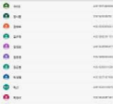

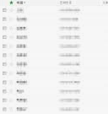
4. 구글 주소록 연동
PC 클라이언트에서 개인/공용 주소록을 관리할 수 있고, CRM Pro 서버는 구글 주소록과 연동하여 동기화를 합니다
구글 주소록 연동
CRM Pro 서버
개인 주소록 DB
CRM Pro 클라이언트
동기화
(개인 계정)
개인 주소록
조회/등록/수정/삭제
개인 주소록
공용 주소록
조회/등록/수정/삭제
조회/등록
/수정/삭제
이관 가능
공용 주소록
주소록 이관
개인 → 공용
공용 → 개인
동기화
(공용 계정)
PC 클라이언트에서 개인/공용 주소록 관리
- 조회 / 등록 / 수정 / 삭제
- 주소록 이관 (개인 → 공용, 공용 → 개인)
개인 / 공용 주소록은 CRM Pro 서버에 저장
CRM Pro 서버는 구글 주소록과 동기화
- 개인 주소록 : 개인 계정
- 공용 주소록 : 공용 계정
공용 주소록 DB
1. 공용 계정은 기존 CNN테크 계정에서 U+ 계정으로 변경 필요
2. 개인 주소록은 Auth 인증이 필요하고 이를 위해 개인별로
개인주소록정보 제공 동의를 해야함
3. 개인정보 활용 동의 Web Page 별도 개발 제공 예정
4. 구글 주소록 연동 기능 개발

Slide 9
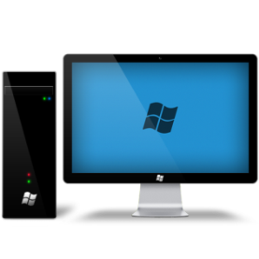
5. 마이그레이션 방안 (1/4)
기존 CRM Pro에 신규 CRM Pro 소개 배너를 홍보하고, 배너 클릭시 신규 CRM Pro를 자동으로 설치 하도록 유도 합니다. 또한 기존 사용자 정보는 DB 마이그레이션을 통해서 신규 시스템으로 이관하도록 하겠습니다
마이그레이션 (To-Be)
절차
고객사
LG U+
신규 CRM Pro 소개 배너 공지
- 설치 Web Link 주소 게시
설치 주소 실행
- 설치 Web Link 주소로 이동, 설치 진행
사용자 계정 정보 등 정보 이관 지원
기존
CRM Pro
2
신규 CRM Pro 설치 공지
(설치 Web link 선택)
기존 CRM Pro 서버
(사용자 정보 이관)
기존 CRM Pro
클라이언트 프로그램
CRM Pro 클라이언트 설치 시 자동 실행기능
신규 CRM Pro 서버에 로그인 방식
- 전화 단말기에 로그인 방식이 아님
사용자 기능 항목 제공 일관성
- 기존의 CRM Pro에서 전화기 단말과
연동하여 제공하던 기능은
신규 CRM Pro 서버 및 고급형 센트릭스
연동을 통하여 제공한다
사용자 정보 연동
- 사용자 PC에 저장된 기존 녹취 파일 조회 제공
1
고급형 센트릭스
3
신규 CRM Pro 설치
로그인 계정으로
호제어 기능 연동
…
신규
CRM Pro
4
신규 CRM Pro
서버에 로그인
5
신규 CRM Pro
클라이언트 프로그램
신규 CRM Pro 서버
IP-Phone
호 제어 API
- 사용자 전화기 단말 호 제어 API 제공
이력관리 API
- 사용자 통화, 문자 등 이력관리 API 제공
사용자 계정
- 신규 CRM Pro 로그인 정보를 활용하여
고급형 센트릭스에 자동으로 가입 및 로그인
고급형
센트릭스
사용자 계정 등 서버정보 이관
기존 CRM Pro 설치 공지 및 링크를 통한 신규 CRM Pro 설치 지원
신규 CRM Pro 로그인 (IP폰 로그인이 아닌 CRM Pro 서버 로그인)
기존 제공하던 기능항목 제공(기능 및 사용의 일관성 제공)

Slide 10
5. 마이그레이션 방안 (2/4)
기존 CRM Pro에 신규 CRM Pro 소개 배너를 홍보하고, 배너 클릭시 신규 CRM Pro를 자동으로 설치 하도록 유도 합니다. 또한 기존 사용자 정보는 DB 마이그레이션을 통해서 신규 시스템으로 이관하도록 하겠습니다
마이그레이션 (To-Be)
절차
고객사
LG U+
신규 CRM Pro 소개 배너 공지
- 설치 Web Link 주소 게시
설치 주소 실행
- 설치 Web Link 주소로 이동, 설치 진행
사용자 계정 정보 등 정보 이관 지원
기존
CRM Pro
CRM Pro 클라이언트 설치 시 자동 실행기능
신규 CRM Pro 서버에 로그인 방식
- 전화 단말기에 로그인 방식이 아님
사용자 기능 항목 제공 일관성
- 기존의 CRM Pro에서 전화기 단말과
연동하여 제공하던 기능은
신규 CRM Pro 서버 및 고급형 센트릭스
연동을 통하여 제공한다
사용자 정보 연동
- 사용자 PC에 저장된 기존 녹취 파일 조회 제공
신규
CRM Pro
호 제어 API
- 사용자 전화기 단말 호 제어 API 제공
이력관리 API
- 사용자 통화, 문자 등 이력관리 API 제공
사용자 계정
- 신규 CRM Pro 로그인 정보를 활용하여
고급형 센트릭스에 자동으로 가입 및 로그인
고급형
센트릭스
사용자 계정 등 서버정보 이관
기존 CRM Pro 설치 공지 및 링크를 통한 신규 CRM Pro 설치 지원
신규 CRM Pro 로그인 (IP폰 로그인이 아닌 CRM Pro 서버 로그인)
기존 제공하던 기능항목 제공(기능 및 사용의 일관성 제공)

Slide 11
5. 마이그레이션 방안 (3/4)
기존 시스템의 DB 정보를 분석하여 신규 시스템으로 마이그레이션하여 사용자 편의성을 향상 시키겠습니다
마이그레이션 항목
구분 | 항목 | 마이그레이션 여부 | 비고
회사 정보 | 가입 기업 정보 | 가능
 | 관리자 계정정보 | 가능
회원 정보 | 계정정보 (ID, PW) | ID 변경 필요 | 신규 서비스 가입을 위한 ID 는 070 Full 번호로 변경 해야 함 PW 는 기존 사용하던 것을 재활용 가능함
 | 사용자 정보 (이름, 주소, 이메일, 전화번호 등) | 가능
공지사항/게시판 | 공지사항 정보 | 가능
 | 게시판 정보 및 댓글 | 가능
메모 | 개인 메모 | 가능
 | 공용 메모 | 가능
녹취 | 녹취 파일 | 불가능 | 녹취 파일은 개인 PC 에 저장되어 있으므로, 마이그레이션 불가능함
로그 이력 | 호 통계 (시간대별, 일자별, 월별) | 가능
 | 호 NOTI 통계 (시간대별, 일자별, 월별) | 가능
Legacy 연동 | 기존 서비스 가입 정보 | 가능
 | 기존 서비스 가입 이력 정보 | 가능

Slide 12
5. 마이그레이션 방안 (3/4)
기존 시스템의 DB 정보를 분석하여 신규 시스템으로 마이그레이션하여 사용자 편의성을 향상 시키겠습니다
신규 CRM Pro 로그인 절차
신규 CRM Pro 클라이언트
IP Phone
신규 CRM Pro 서버
센트릭스 교환기
1
기존 CRM Pro DB 정보 마이그레이션
사용자 인증 화면
070번호
070 Full 번호 입력
인증요청
2
IP 단말기로 인증번호 전송
3
4
수신한 인증번호 입력
인증번호 수신
SMS 전송
(인증번호)
인증번호
인증번호 입력
확인
5
인증번호 확인
계정 정보 Mapping
- 070 번호, 사용자/회사 정보
- 센트릭스 교환기 계정정보
로그인 화면
ID : 070 Full 번호
PW : 기존 사용하던 PW
ID
070 Full 번호
사용자 계정정보 확인
6
PW
기존 PW 와 동일
로그인
센트릭스 교환기 로그인
(Centrix_ID, Centrix_PW)
7
로그인
DB 에 저장된 센트릭스 계정정보
(U-Cube 시스템에서 받는 정보임)
ID : Centrix_ID (070 Full 번호)
PW : Centrix_PW

Slide 13
6. U-Cube 연동 방안
U-Cube 시스템과 기존 CRM Pro 서버와의 연동은 기존 I/F 를 유지하고, 신규 CRM Pro 서버는 기존 CRM Pro 서버와의 연동을 통해서 사용자의 변경된 상품가입정보를 동기화 하도록 하겠습니다
U-Cube 연동 개발 방안
기존 I/F 유지
CRM Pro 서버
CRM Pro 서버
U-Cube 시스템
1
유료 상품가입정보 변경
(사용자 정보 포함)
3
가입정보 변경 알림
상품가입정보 DB 변경
4
상품가입정보 DB 변경
2
DB Table 조회
5
DB
DB
기존 CRM Pro 시스템
신규 CRM Pro 시스템
U-Cube 시스템은 추가 개발 없이, 기존 CRM Pro 서버와의 연동 I/F 유지
- 신규 CRM Pro 서버와의 연동을 위한 U-Cube 시스템 추가 개발 없음
신규 CRM Pro 서버는 기존 CRM Pro 서버와의 연동을 통해서 변경된 상품가입정보 조회 및 저장

Slide 14

7. 녹취 방안
전화기로부터 통화시 음성정보를 받아서 개인 PC에 녹취 저장 방식에서, 교환기(고급형 센트릭스)에서 녹취 파일을 수신하여 CRM Pro 서버에 녹취 파일 암호화 저장방식으로 녹취 유실방지, 보안 및 통합관리 편의성을 개선하고자 합니다
녹취 시나리오 (To-Be)
녹취 기능
고객사
LG U+
CRM Pro 서버 연동
- 녹취 파일 목록 조회
- 녹취 파일 검색
(월별/일별,내선번호,고객전화번호,통화일시)
- 녹취 파일 다운로드
녹취 파일 Play
- 녹취 목록 선택 바로 재생 기능
(자동 다운 & Play)
- 다운받은 녹취파일 재생 기능
녹취 파일 삭제
- 서버 저장 녹취 삭제
- 다운받은 녹취 삭제
고급형 센트릭스
조회,검색,
재생,삭제
다운로드
통화 종료 후
녹취 파일 요청
녹취 파일
녹취 파일 수신
…
CRM Pro
클라이언트
CRM Pro 클라이언트
CRM Pro 서버
다운로드
녹취 파일 저장
녹취 파일
NAS
RTP(음성패킷)
가입자별 녹취 옵션 관리
통화시작시 자동녹취 시작, 통화종료 후 녹취 종료
고센의 녹취파일을 CRM Pro 서버에 저장
- 녹취 파일 요청
- 녹취 파일 저장(암호화)
유료 서비스
- 녹취 파일 개수/용량
IP-Phone
CRM Pro
서버
자동 전수 녹취
통화 종료 후 녹취 파일 수신, NAS에 암호화 저장
녹취 파일 개수 및 용량 관리
조회/검색/재생/삭제/PC 다운로드 기능
녹취 파일 조회 기간은 1년
14

Slide 15
8. 운영 및 유지보수
신규 서비스에 대한 고객 응대, 매뉴얼 업데이트 및 서비스 개선 작업을 통한 유지보수를 수행 하도록 하겠습니다
운영 및 유지보수 항목
서비스 | 구분 | 항목 | 가능 여부 | 비고
기존 서비스 | 고객 응대 | 서비스 장애에 대한 기술적 대응 (메일, 전화, 원격지원, 필요 시 On-Site 지원) | 가능
 | CRM Pro 클라이언트 | UI 변경 (이미지, 텍스트, 아이콘 등) 등 간단한 수정 | 가능 | 현재 서비스 중인 PC CRM Pro 클라이언트 소스 필요함
 | CRM Pro 서버 | 상품가입 정보 변경에 따른 U-Cube 시스템 연동 작업 | 가능
 | 서버 재활용 | 기존 CRM Pro 서비스 종료 후, CRM Pro 서버 재활용 | 가능 | 기존 서버를 신규 CRM Pro 서비스에 적용하여 서비스 삼중화
신규 서비스 | 매뉴얼 | 사용자 매뉴얼 업데이트 | 가능
 |  | 관리자 매뉴얼 업데이트 | 가능
 | 고객 응대 | 서비스 장애에 대한 기술적 대응 (메일, 전화, 원격지원, 필요 시 On-Site 지원) | 가능
 | 서비스 개선 및 추가 요구사항 | 요구사항 검토 후 투입 공수기준 1주일 이내 작업 | 가능
 |  | 요구사항 검토 후 투입 공수기준 1주일 초과 작업 | 협의 | 수정사항 취합하여 분기별 서비스 업그레이드 (상반기 1번, 하반기 1번)

Slide 16
9. 시스템 제약 사항
고센 센트릭스의 Rest API 미 지원으로 통화관련 일부 기능은 제공 불가합니다. Rest API 추가 개발 또는 일부 기능 축소에 대한 의사 결정이 필요합니다
고센 센트릭스 Rest API 제약사항
전화 수신 기능
- PC 클라이언트로 전화 수신 링 울릴때, PC 상에서 전화를 받는 Reset API 없음(200 OK SIP 메시지 발행)
호전환 기능
- 전화 통화 중에, 현재 호를 다른 사용자에게 전환시키는 Reset API 없음 (reINVITE, REFER 등 SIP 메시지 발행)
3자 통화 기능
- 전화 통화 중에, 새로운 사용자를 호출하여 3자 통화 만드는 Reset API 없음 (reINVITE, REFER 등 SIP 메시지 발행)
베네콥 CRM Mini 확인한 결과, PC 클라이언트에서 전화를 받는 기능 없음
(발신자 표시 화면만 표시되고, 실제 전화는 IP폰에서 받아야 함)

Slide 17
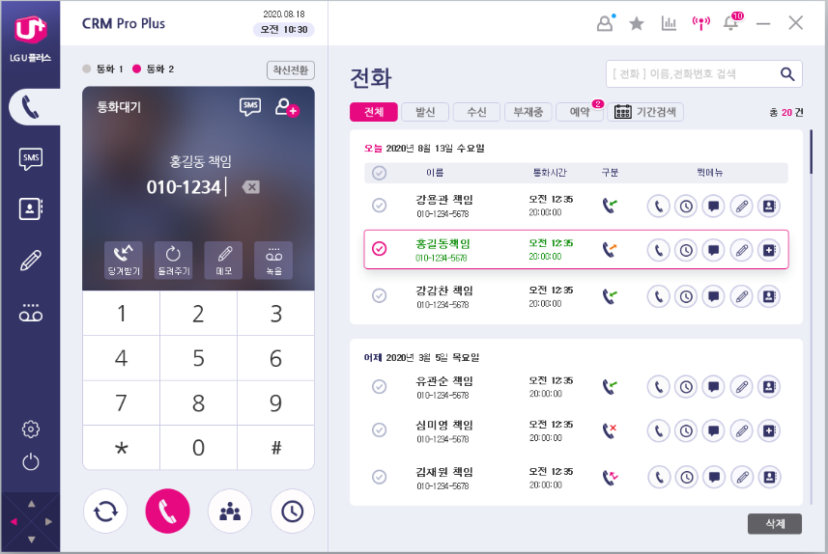
10. UI/UX 개선
신규 CRM Pro 클라이언트 (1/3)

Slide 18
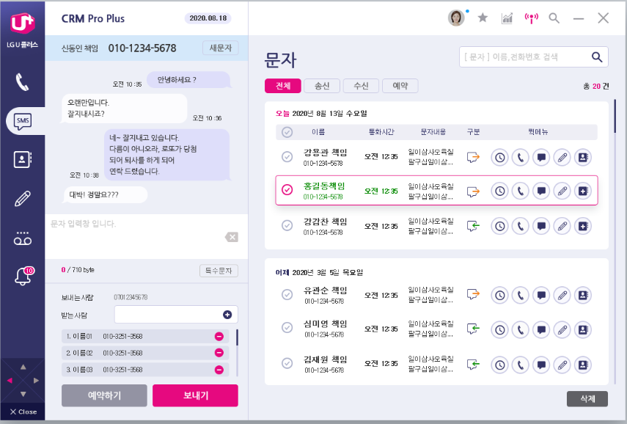
10. UI/UX 개선
신규 CRM Pro 클라이언트 (2/3)

Slide 19
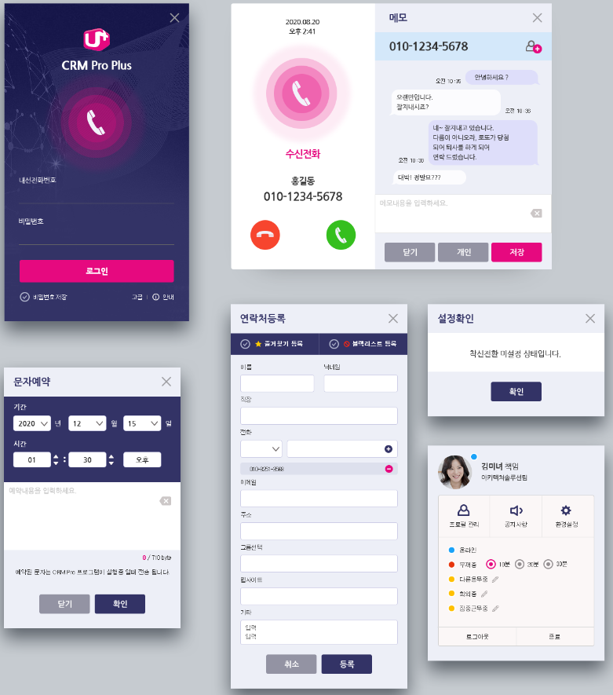
10. UI/UX 개선
신규 CRM Pro 클라이언트 (3/3)

Slide 20
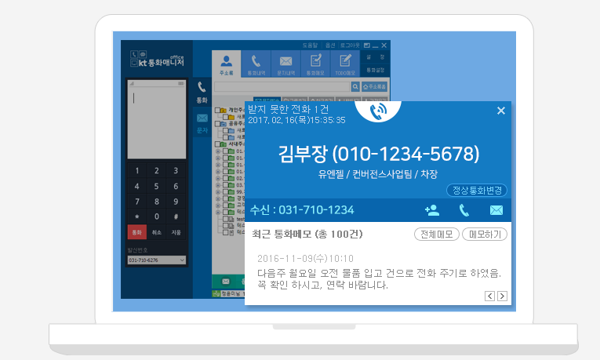
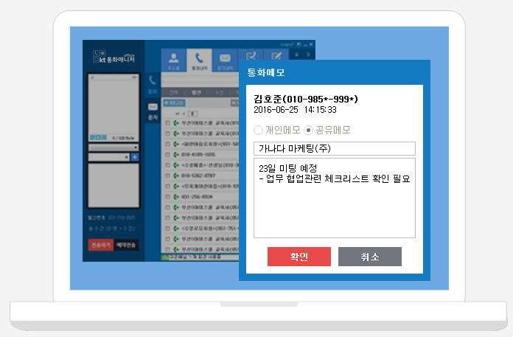
10. UI/UX 개선
경쟁사 (KT 통화매니저 Office)

Slide 21
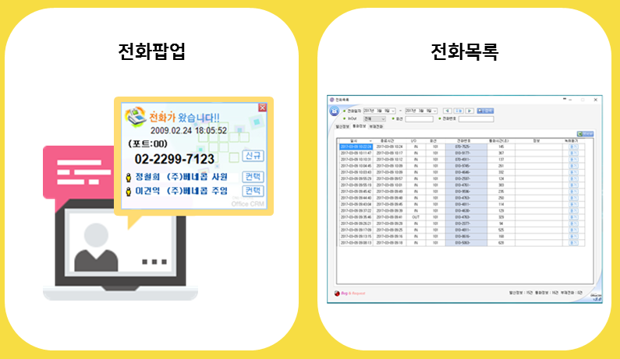
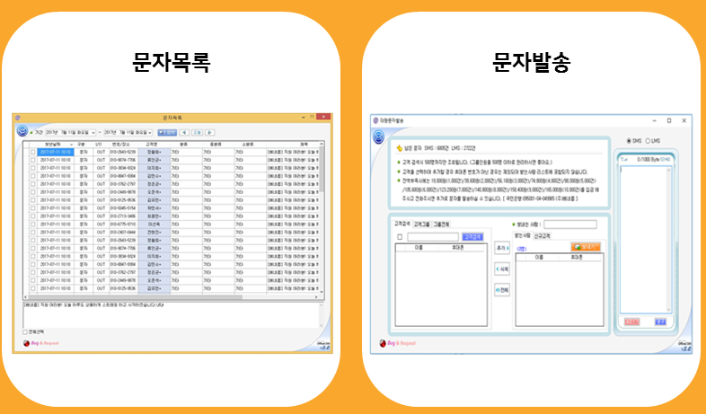
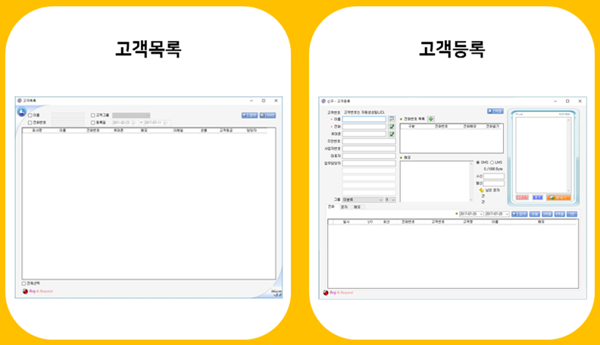
10. UI/UX 개선
경쟁사 (베네콥 CRM mini)

Slide 22
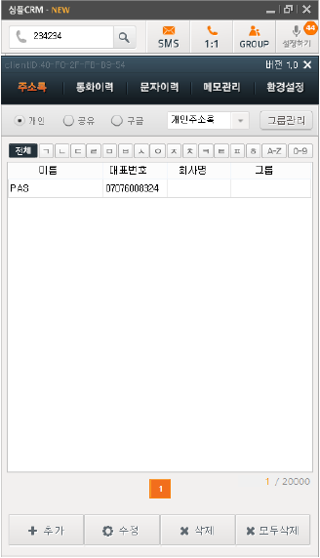
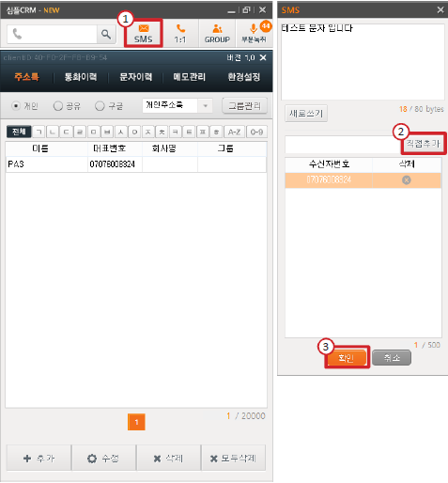
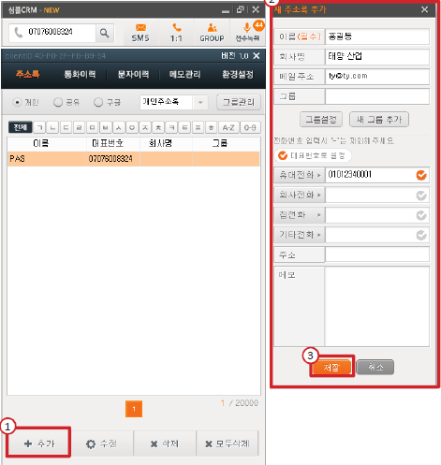
10. UI/UX 개선
경쟁사 (SKB 심플 CRM)

Slide 23
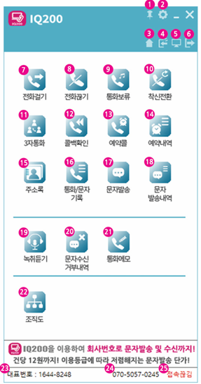
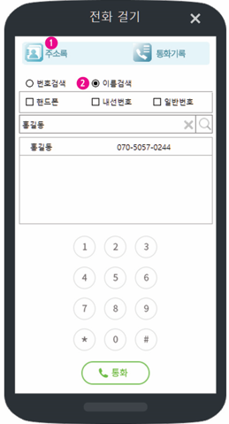
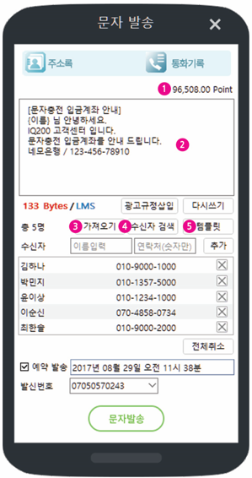
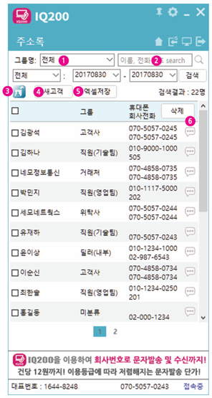
10. UI/UX 개선
경쟁사 (IQ200)

Slide 24
별첨. 개인정보처리방침
개인정보처리방침
CRM Pro 로그인
개인정보처리방침
로그인 정보 입력
(ID, PW)
개인정보처리방침
웹페이지 링크
ID/PW 유효성
No
* 개인정보처리방침 문구는 U+ 에서 제공
Yes
No
최초 로그인
Yes
개인정보
수집.이용 동의
No
Yes
개인정보
제3자 제공동의
No
Yes
로그인 완료
로그인 실패

